Slide 1



Slide 2


Η σημασία του Μηχανισμού Στήριξης Επιχειρηματικότητας για την τοπική οικονομία
Άγγελος Κυριόπουλος, Executive Director Finance & Administration ICAP Group

Slide 3

Μηχανισμός Στήριξης Επιχειρηματικότητας
Καινοτόμος δράση για την Περιφέρεια της Δυτικής Ελλάδας
Τοπικός μηχανισμός - δομή στρατηγικής πληροφόρησης, υποστήριξης και καθοδήγησης των επιχειρήσεων
Στόχοι του έργου :
η ανάπτυξη των επιχειρήσεων στις ΠΕ Αιτωλοακαρνανίας, Αχαΐας και Ηλείας
η βελτίωση της λειτουργίας τους
η πρόσβασή τους σε νέες αγορές
η παροχή εξειδικευμένης συμβουλευτικής υποστήριξης
Το έργο συγχρηματοδοτείται από εθνικούς και κοινοτικούς πόρους μέσω του ΠΕΠ Δυτικής Ελλάδας 2014-2020.

Slide 4
Μηχανισμός Στήριξης Επιχειρηματικότητας
Η ICAP Αdvisory Α.Ε, η HEADWAY - ΣΥΜΒΟΥΛΟΙ ΟΙΚΟΝΟΜΟΛΟΓΟΙ Ε.Π.Ε. και ο Ε.Λ.Κ.Ε. του Πανεπιστημίου Πελοποννήσου ως ανάδοχος κοινοπραξία ανέλαβαν την ανάπτυξη και λειτουργία του Μηχανισμού Στήριξης Επιχειρηματικότητας Περιφέρειας Δυτικής Ελλάδας, μέσω διεθνούς ανοιχτού δημόσιου διαγωνισμού, μια καινοτόμο πρωτοβουλία της Περιφέρειας που συμβάλει ουσιαστικά στην ενίσχυση της επιχειρηματικότητας.
Η πολύχρονη εμπειρία των εταιρειών της Κοινοπραξίας στην διαχείριση και τον συντονισμό μεγάλων έργων, αλλά και η εξειδίκευση στην παροχή υπηρεσιών συμβούλου προς επιχειρήσεις την καθιστούν τον πλέον κατάλληλο συνεργάτη για την υλοποίηση αυτού του σύνθετου και κρίσιμου για την Περιφέρεια έργου.
Πηγή: Eurostat

Slide 5
Μηχανισμός Στήριξης Επιχειρηματικότητας
H ICAP Αdvisory Α.Ε. είναι μία από τις παλαιότερες εν ενεργεία συμβουλευτικές εταιρείες στην Ελλάδα.
Αποτελεί διάδοχο σχήμα συμβουλευτικών υπηρεσιών του ομίλου της ICAP, ενός ομίλου με ισχυρή παρουσία στη Νοτιοανατολική Ευρώπη, ο οποίος από το 1964 υποστηρίζει τον ελληνικό επιχειρηματικό τομέα και τον δημόσιο τομέα παρέχοντας εξιδεικευμένα εργαλεία και υπηρεσίες που καλύπτουν όλο το εύρος λειτουργίας της επιχείρησης.
H ICAP Αdvisory Α.Ε. έχει εκπονήσει σημαντικό αριθμό έργων διαχείρισης και ελέγχου συγχρηματοδοτούμενων δράσεων, έργα σχεδιασμού και υλοποίησης δράσεων ενίσχυσης επιχειρήσεων, μελέτες ανταγωνιστικότητας, βιομηχανικής πολιτικής, μελέτες στρατηγικής, αναλύσεων και στρατηγικής συγκεκριμένων κλάδων και τομέων της οικονομίας.
Πηγή: Eurostat

Slide 6
Μηχανισμός Στήριξης Επιχειρηματικότητας
Η HEADWAY - ΣΥΜΒΟΥΛΟΙ ΟΙΚΟΝΟΜΟΛΟΓΟΙ Ε.Π.Ε. είναι εταιρεία παροχής συμβουλευτικών υπηρεσιών σε φορείς του δημόσιου και του ιδιωτικού τομέα.
Ιδρύθηκε το 1996 από επιστημονικά και επιχειρηματικά στελέχη με μακροχρόνια πείρα σε θέματα στρατηγικού και επιχειρηματικού σχεδιασμού, οργάνωσης και αναδιοργάνωσης επιχειρήσεων, διαχείρισης ανθρωπίνων πόρων, εφαρμοσμένης έρευνας και παροχής τεχνικής βοήθειας στη διαχείριση προγραμμάτων.
Ο Ειδικός Λογαριασμός Κονδυλίων Έρευνας (Ε.Λ.Κ.Ε) ιδρύθηκε στο Πανεπιστήμιο Πελοποννήσου με σκοπό μεταξύ άλλων, την διάθεση και διαχείριση κονδυλίων που προέρχονται από οποιαδήποτε πηγή και προορίζονται για την κάλυψη δαπανών, που είναι απαραίτητες για τις ανάγκες ερευνητικών, εκπαιδευτικών, επιμορφωτικών και αναπτυξιακών έργων.
Πηγή: Eurostat

Slide 7
Μηχανισμός Στήριξης Επιχειρηματικότητας
Η σημασία του Μηχανισμού Στήριξης Επιχειρηματικότητας (ΜΣΕ) ενισχύεται στο πλαίσιο των απρόβλεπτων επιπτώσεων της πανδημίας του Covid-19, οι οποίες δημιουργούν πρόσθετες επιβαρύνσεις στην ελληνική οικονομίας
Το ΜΣΕ έχει δύο βασικούς άξονες:
(α) να μελετήσει και να αποτυπώσει τους κλάδους της τοπικής οικονομίας που παρουσιάζουν δυναμική μέσα στην ευρύτερη ελληνική και διεθνή συγκυρία και παράλληλα
(β) να ενισχύσει με ένα σύνολο υπηρεσιών τις τοπικές επιχειρήσεις ώστε κατανοώντας τις ανάγκες τους να υποστηρίξει την μακροπρόθεσμη ανάπτυξη τους.
Ο Μηχανισμός για να μπορέσει να συμβάλει αποτελεσματικά στο ρόλο του είναι υποχρεωμένος να μελετήσει το ευρύτερο οικονομικό περιβάλλον και ειδικά την ελληνική επιχειρηματικότητα.
Συνοπτικά παρακάτω θα παρουσιάσουμε τις βασικές οικονομικές εξελίξεις, τη δυναμική που αναπτύσσεται, αλλά και τα προβλήματα που αναδεικνύονται.

Slide 8
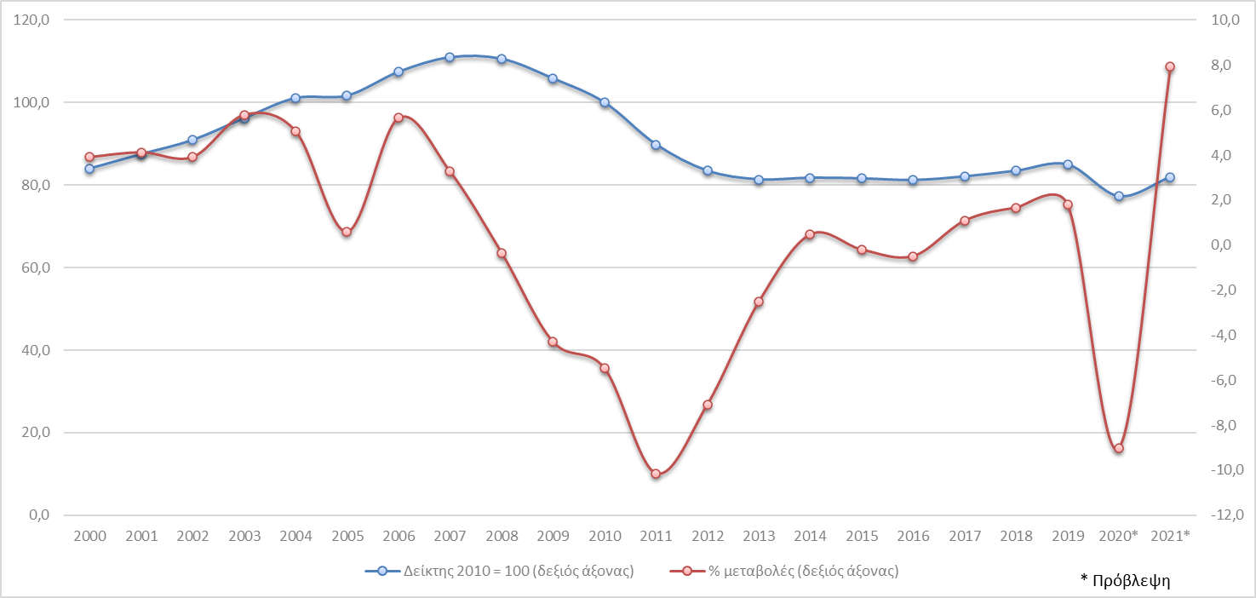
Μακροοικονομικό Περιβάλλον
Το Α.Ε.Π. το 2021 παρουσιάζει σημαντική αύξηση, παρά το γεγονός ότι το πρώτο εξάμηνο ο τουρισμός είχε σχεδόν μηδενική συνεισφορά.
Πρόκειται για ανάκαμψη τύπου V, ενώ ευνοϊκές διαμορφώνονται οι συνθήκες για το 2022.
Εξέλιξη του ΑΕΠ (Ελλάδα 2000-2021, σταθερές τιμές 2010)
Πηγή: Eurostat

Slide 9
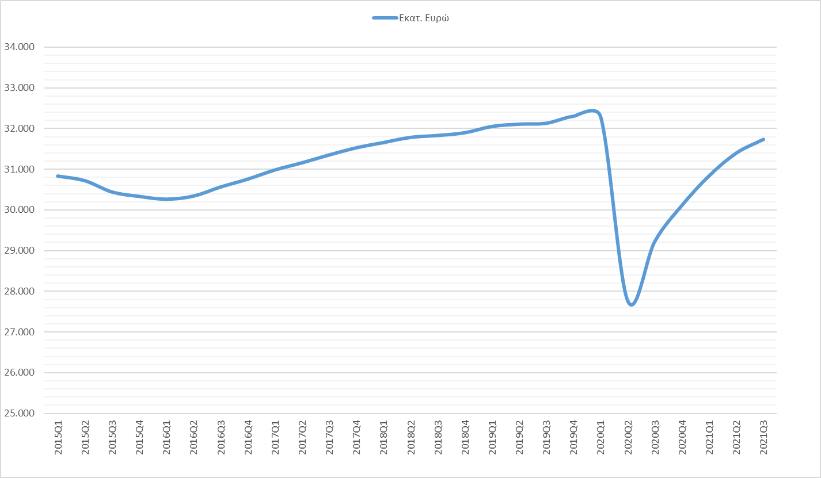
Μακροοικονομικό Περιβάλλον
Σημαντική στην ανάκαμψη του Α.Ε.Π. ήταν η συμβολή της ιδιωτικής κατανάλωσης.
Πραγματική ιδιωτική κατανάλωση
(2015Q1 – 2021Q3, σταθερές τιμές 2010, εκατ. €)
Πηγή: Eurostat

Slide 10
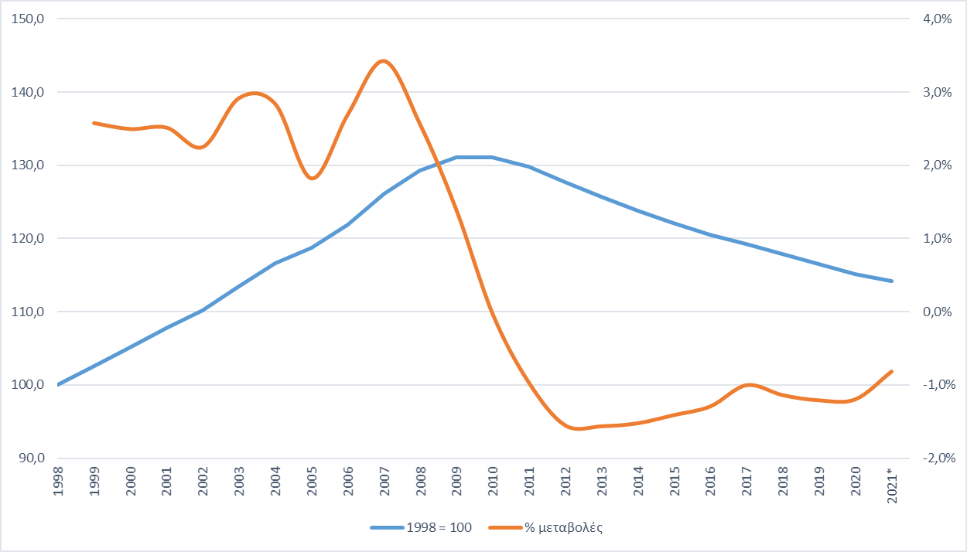
Μακροοικονομικό Περιβάλλον
Ωστόσο, ένα από τα σημαντικότερα προβλήματα της Ελληνικής οικονομίας είναι ότι πραγματικό καθαρό απόθεμα παγίου κεφαλαίου βαίνει μειούμενο την τελευταία δεκαετία, με ετήσιους ρυθμούς μεταξύ -1,5% έως -1%, διαμορφώνοντας σημαντικό επενδυτικό κενό.
Πραγματικό καθαρό απόθεμα
(1998-2021, δείκτης & % μεταβολές)
Πηγή: Eurostat

Slide 11
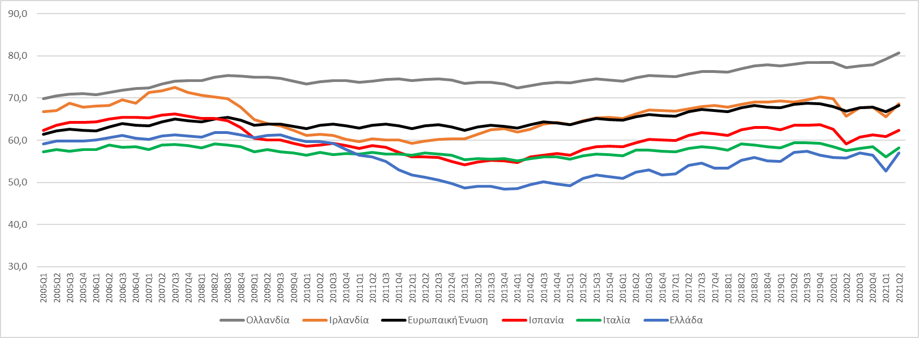
Μακροοικονομικό Περιβάλλον
Η ανεργία παραμένει σε υψηλά επίπεδα, ωστόσο εμφανίζει σημαντική αποκλιμάκωση.
Ωστόσο, ο ρυθμός αύξησης της απασχόλησης είναι πολύ χαμηλός. Η Ελλάδα βρίσκεται στην τελευταία θέση στην Ε.Ε. αναφορικά με το βαθμό απασχόλησης του πληθυσμού της (2021Q2: 57%).
Ποσοστό απασχολουμένων (2005Q1-2021Q2)
Πηγή: Eurostat

Slide 12
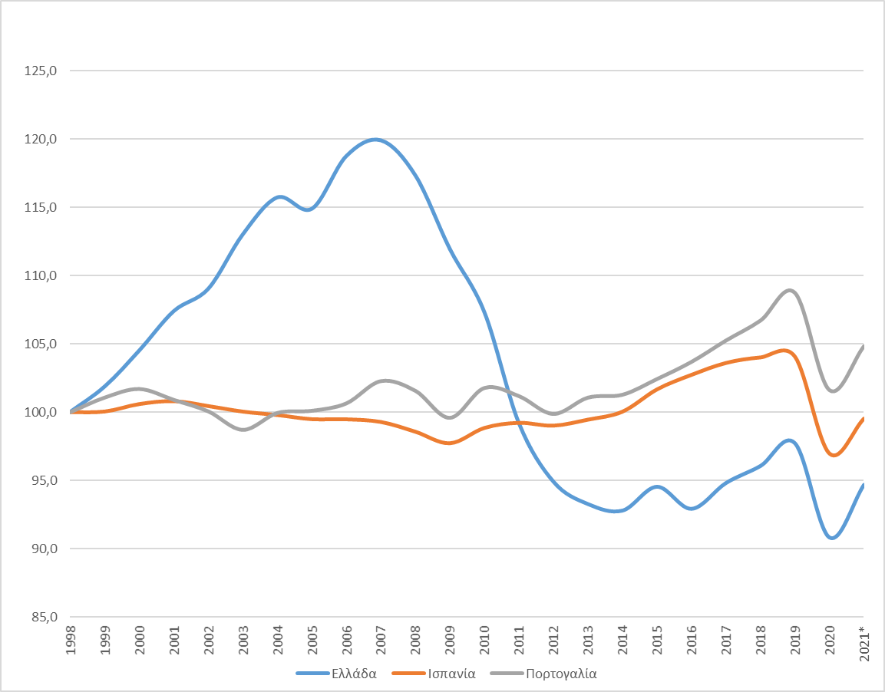
Μακροοικονομικό Περιβάλλον
Χαμηλοί επενδυτικοί ρυθμοί και μικρός βαθμός απασχόλησης έχουν σαν αποτέλεσμα η συνολική παραγωγικότητα των συντελεστών της παραγωγής να μην ανακάμπτει όπως σε άλλες χώρες αντιστοίχου επιπέδου.
Συνολική παραγωγικότητα συντελεστών παραγωγής (1998 = 100)
Πηγή: AMECO / *Πρόβλεψη

Slide 13
Μακροοικονομικό Περιβάλλον
Η αύξηση των κρατικών δαπανών το 2020 και το 2021 επέδρασε καταλυτικά στην μείωση των επιπτώσεων που είχε η πανδημία.
Συνέβαλλε σημαντικά στην διατήρηση της κατανάλωσης, στην διατήρηση της απασχόλησης, αλλά και στη σταθεροποίηση της κατάστασης των επιχειρήσεων όπως θα δούμε παρακάτω.
Ωστόσο, έχει οδηγήσει σε αύξηση του δημόσιου ελλείμματος.
Η επιδιωκόμενη αποκλιμάκωση πρέπει να γίνει σταδιακά και να λάβει υπόψη της την αναπτυξιακή δυναμική που παρουσιάζεται στη παρούσα φάση.
Πηγή: AMECO / *Πρόβλεψη

Slide 14
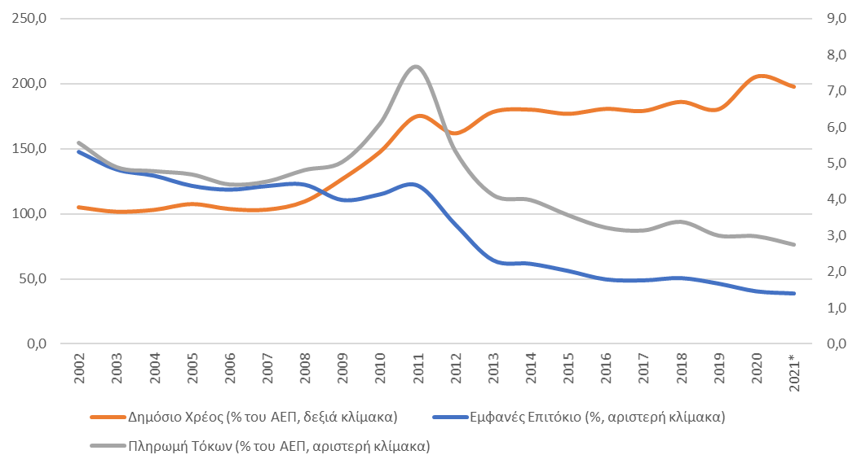
Μακροοικονομικό Περιβάλλον
Στη παρούσα φάση το χρέος παραμένει διαχειρίσιμο κάτι που υποβοηθείται από τη ραγδαία αποκλιμάκωση των δαπανών ως ποσοστό του Α.Ε.Π που καταβάλλονται ως τόκοι για την εξυπηρέτηση του δημοσίου χρέους, οι οπoίες έχουν μειωθεί από 7,7% το 2011 σε 2,7% το 2021.
Δημόσιο χρέος, πληρωμή τόκων και εμφανές επιτόκιο
(2002-2021)
Πηγή: Eurostat / *Πρόβλεψη

Slide 15
Μακροοικονομικό Περιβάλλον
Η ελληνική οικονομία μετά από χρόνια δείχνει μία νέα αναπτυξιακή δυναμική.
Ωστόσο βασικοί παράγοντες οι οποίοι επιδρούν μακροχρόνια αρνητικά:
η αρνητική συσσώρευση του κεφαλαίου
και το χαμηλό ποσοστό απασχόλησης του εργατικού δυναμικού
παρατηρείται ότι βελτιώνονται πλέον, αλλά με αργούς ρυθμούς.
Η κάλυψη του μεγάλου επενδυτικού κενού πρέπει να γίνει αντικείμενο στοχευμένων επενδύσεων του δημόσιου και του ιδιωτικού τομέα με την αξιοποίηση εργαλείων όπως το ΕΣΠΑ, οι πόροι του Ταμείου Ανάκαμψης, αλλά και μη κρατικών πηγών χρηματοδότησης (εισροή ξένων κεφαλαίων, αύξηση τραπεζικής χρηματοδότησης, αξιοποίησης της αυξανόμενης ρευστότητας των επιχειρήσεων).
Η διόγκωση του χρέους και του ελλείμματος θα αποτελέσουν ένα νέο δυνητικό κίνδυνο στο βαθμό που η άνοδος του διεθνούς πληθωρισμού λάβει πιο μακροπρόθεσμα χαρακτηριστικά και επιδράσει στην άνοδο των επιτοκίων.
Ωστόσο, η διόγκωση του ελλείμματος έπαιξε καθοριστικό ρόλο στον μετριασμό της πτώσης του Α.Ε.Π. και της κατανάλωσης το 2020. Μία βεβιασμένη ραγδαία μείωση του ελλείμματος πιθανόν θα έχει αρνητική επίδραση στην οικονομική δραστηριότητα.

Slide 16
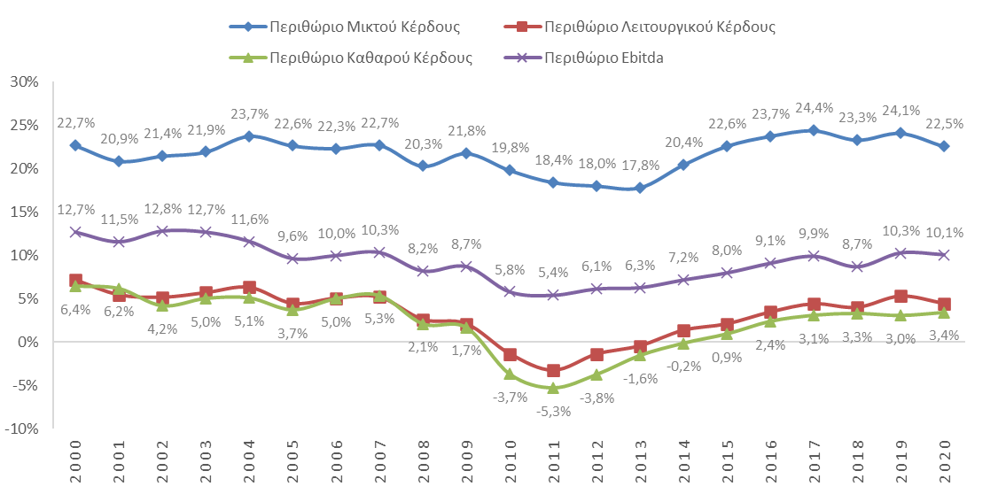
Τα οικονομικά μεγέθη των ελληνικών επιχειρήσεων
Παρακάτω παρουσιάζονται οι βασικοί αριθμοδείκτες κερδοφορίας σε ομαδοποιημένο επίπεδο για 47,5 χιλιάδες επιχειρήσεις όπως εξάγονται από την Βάση Δεδομένων της ICAP για την περίοδο 2000-2020.

Slide 17
Τα οικονομικά μεγέθη των ελληνικών επιχειρήσεων
Από την ανάλυση των επιδόσεων των επιχειρήσεων προκύπτει ότι:
Από το 2013 οι ελληνικές επιχειρήσεις βελτίωσαν σε πολύ μεγάλο βαθμό το περιθώριο μικτού κέρδους τους (2013: 17,8%, 2019: 24,1%).
Την περίοδο 2010-2014 παρουσίασαν σε ομαδοποιημένο επίπεδο ζημιές, ενώ πλέον το περιθώριο καθαρού κέρδους διαμορφώνεται σε θετικά επίπεδα (2019: 3,0%).
Αντίστοιχα το περιθώριο EBITDA τους έχει σχεδόν διπλασιαστεί και από 5,4% το 2011, το 2019 ανήλθε στο 10,3%.

Slide 18
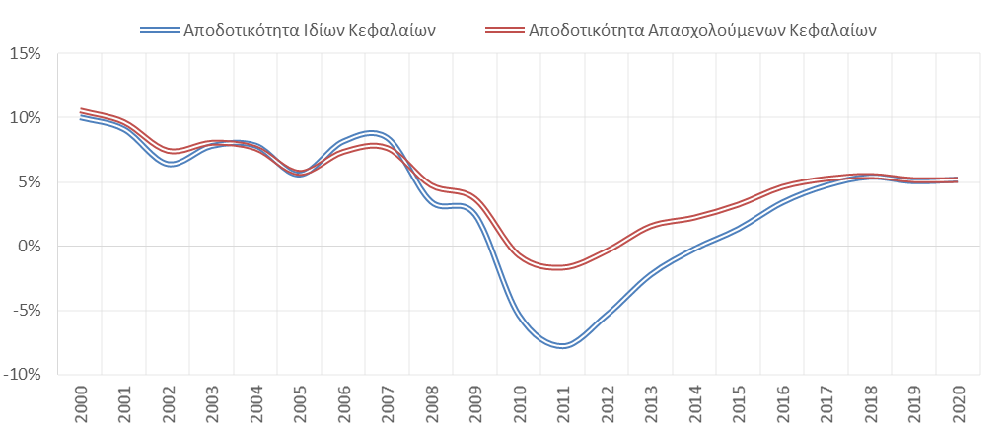
Τα οικονομικά μεγέθη των ελληνικών επιχειρήσεων
Σε αρνητικά επίπεδα διαμορφώθηκε η αποδοτικότητα ιδίων κεφαλαίων την περίοδο 2010-2014.
Έκτοτε ανέκαμψε και κυμαίνεται πέριξ του 5%.

Slide 19
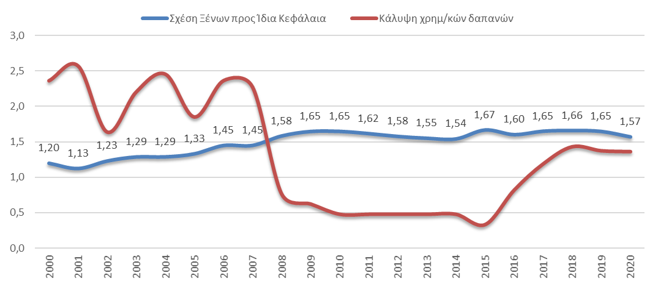
Τα οικονομικά μεγέθη των ελληνικών επιχειρήσεων
Οι ελληνικές επιχειρήσεις κατά τη διάρκεια της κρίσης παρουσίασαν μεγάλη αδυναμία εξυπηρέτησης των δανείων τους, με σημαντική βελτίωση να παρατηρείται από το 2017.

Slide 20
Τα οικονομικά μεγέθη των ελληνικών επιχειρήσεων
Για το 2020 προχωρήσαμε σε μια πρώτη αρχική ανάλυση των δημοσιευμένων ισολογισμών για το σύνολο της χώρας. Πρόκειται για 13.655 επιχειρήσεις που αποτελούν το δυναμικό τμήμα της ελληνικής επιχειρηματικότητας.
ΟΜΑΔΟΠΟΙΗΜΕΝΟΣ ΙΣΟΛΟΓΙΣΜΟΣ ΕΠΙΧΕΙΡΗΣΕΩΝ ΓΙΑ ΤΟ ΣΥΝΟΛΟ ΤΗΣ ΕΛΛΑΔΑΣ
 | 2020 | 2020-2019 | 2019 | 2019-2018 | 2018
ΠΛΗΘΟΣ ΕΤΑΙΡΙΩΝ | 13.655 |  | 13.655 |  | 13.655
ΣΥΝΟΛΟ ΕΝΕΡΓΗΤΙΚΟΥ | 202.386.049.666 | 2,97% | 196.557.307.579 | 6,03 | 185.382.207.830
ΙΔΙΑ ΚΕΦΑΛΑΙΑ | 78.435.867.482 | -1,34% | 79.498.043.158 | 3,11 | 77.098.960.386
ΜΕΣΟ.& ΜΑΚΡΟ. ΥΠΟΧ.& ΠΡΟΒΛΕΨΕΙΣ | 58.918.932.634 | 3,67% | 56.833.676.515 | 13,32 | 50.152.941.211
ΒΡΑΧΥΠΡΟΘΕΣΜΕΣ ΥΠΟΧΡΕΩΣΕΙΣ | 65.031.248.452 | 7,98% | 60.225.587.917 | 3,6 | 58.130.306.200
ΣΥΝΟΛΟ ΠΑΘΗΤΙΚΟΥ | 202.386.049.666 | 2,97% | 196.557.307.579 | 6,03 | 185.382.207.830
ΑΠΟΤΕΛΕΣΜΑΤΑ ΧΡΗΣΗΣ
ΚΥΚΛΟΣ ΕΡΓΑΣΙΩΝ (ΠΩΛΗΣΕΙΣ) | 122.304.291.356 | -12,13% | 139.195.169.807 | 4,23 | 133.546.969.477
ΜΙΚΤΟ ΚΕΡΔΟΣ | 27.345.525.244 | -11,82% | 31.011.151.145 | 7,44 | 28.862.490.437
ΚΕΡΔΟΣ ΠΡΟ ΦΟΡΟΥ ΕΙΣΟΔΗΜΑΤΟΣ | 4.096.137.580 | -32,39% | 6.058.289.665 | -1,78 | 6.167.963.004
EBITDA | 12.263.134.712 | -21,19% | 15.560.524.800 | 23,72 | 12.576.826.664
Περιθώριο Μικτού Κέρδους | 22,4% |  | 22,3% |  | 21,6%
Περιθώριο Καθαρού Κέρδους | 3,3% |  | 4,4% |  | 4,6%
Περιθώριο EBITDA | 10,0% |  | 11,2% |  | 9,4%
Αποδοτικότητα Ιδίων Κεφαλαίων | 5,2% |  | 7,6% |  | 8,0%
Σχέση Ξένων προς Ίδια Κεφάλαια | 1,58 |  | 1,47 |  | 1,40

Slide 21
Τα οικονομικά μεγέθη των ελληνικών επιχειρήσεων
Από την επεξεργασία δημοσιευμένων ισολογισμών για το έτος 2020 που περιλαμβάνονται στη Βάση Δεδομένων της ICAP προκύπτει ότι τα περιθώρια κερδοφορίας σημείωσαν μεν πτώση, αλλά όχι ιδιαίτερα μεγάλη, δείγμα του ότι οι επιχειρήσεις κατάφεραν εν μέρει να απορροφήσουν τις επιπτώσεις της πανδημίας.
Σημαντικό ρόλο σε αυτή την εξέλιξη έπαιξαν και οι κρατικές πολιτικές στήριξης σε συνδυασμό με την αναδιάρθρωση της παραγωγικής διαδικασίας που συντελείται τα προηγούμενα χρόνια

Slide 22
Τα οικονομικά μεγέθη των ελληνικών επιχειρήσεων
Παρακάτω παρατίθενται τα ομαδοποιημένα οικονομικά στοιχεία των εταιρειών που δραστηριοποιούνται στην Περιφέρεια Δυτικής Ελλάδας και έχουν δημοσιεύσει ισολογισμό και τα τρία έτη της περιόδου 2018-2020.
ΟΜΑΔΟΠΟΙΗΜΕΝΟΣ ΙΣΟΛΟΓΙΣΜΟΣ ΕΠΙΧΕΙΡΗΣΕΩΝ ΤΗΣ ΠΕΡΙΦΕΡΕΙΑΣ ΔΥΤΙΚΗΣ ΕΛΛΑΔΑΣ
 | 2020 | 2020-2019 | 2019 | 2019-2018 | 2018
ΠΛΗΘΟΣ ΕΤΑΙΡΙΩΝ | 319 |  | 319 |  | 319
ΣΥΝΟΛΟ ΕΝΕΡΓΗΤΙΚΟΥ | 1.572.341.950 | 8,6% | 1.447.688.281 | 5,4% | 1.372.969.222
ΙΔΙΑ ΚΕΦΑΛΑΙΑ | 685.582.050 | 2,0% | 672.362.443 | 4,0% | 646.265.634
ΜΕΣΟ.& ΜΑΚΡΟ. ΥΠΟΧ.& ΠΡΟΒΛΕΨΕΙΣ | 286.833.633 | 31,3% | 218.433.295 | 9,2% | 199.968.671
ΒΡΑΧΥΠΡΟΘΕΣΜΕΣ ΥΠΟΧΡΕΩΣΕΙΣ | 599.926.256 | 7,7% | 556.892.552 | 5,7% | 526.734.931
ΣΥΝΟΛΟ ΠΑΘΗΤΙΚΟΥ | 1.572.341.950 | 8,6% | 1.447.688.281 | 5,4% | 1.372.969.222
ΑΠΟΤΕΛΕΣΜΑΤΑ ΧΡΗΣΗΣ
ΚΥΚΛΟΣ ΕΡΓΑΣΙΩΝ (ΠΩΛΗΣΕΙΣ) | 1.276.127.453 | 1,8% | 1.252.984.251 | 4,0% | 1.204.904.719
ΜΙΚΤΟ ΚΕΡΔΟΣ | 291.286.769 | 1,3% | 287.439.104 | 7,7% | 266.849.772
ΚΕΡΔΟΣ ΠΡΟ ΦΟΡΟΥ ΕΙΣΟΔΗΜΑΤΟΣ | 87.230.118 | 80,2% | 48.399.187 | 29,9% | 37.263.551
EBITDA | 139.934.017 | 40,6% | 99.530.381 | 13,6% | 87.634.195
Περιθώριο Μικτού Κέρδους | 22,8% |  | 22,9% |  | 22,1%
Περιθώριο Καθαρού Κέρδους | 6,8% |  | 3,9% |  | 3,1%
Περιθώριο EBITDA | 11,0% |  | 7,9% |  | 7,3%
Αποδοτικότητα Ιδίων Κεφαλαίων | 12,7% |  | 7,2% |  | 5,8%
Σχέση Ξένων προς Ίδια Κεφάλαια | 1,29 |  | 1,15 |  | 1,12

Slide 23
Μηχανισμός Στήριξης Επιχειρηματικότητας
Μέσα σε αυτό το πλαίσιο η βασική επιδίωξη του Μηχανισμού είναι η υποστήριξη των επιχειρήσεων της Περιφέρειας Δυτικής Ελλάδας με στόχο τη βελτίωση της λειτουργίας τους, την ανάπτυξή τους και την ενίσχυση της ανταγωνιστικότητάς τους.
Ως Ένωση Εταιρειών με μακρόχρονη ενασχόληση με την ανάλυση του επιχειρηματικού κλίματος και με τις επιχειρήσεις, στοχεύουμε στην αποτύπωση και επίλυση των περισσότερο σημαντικών αναγκών, ελλειμμάτων και δυνατοτήτων των τοπικών επιχειρήσεων.
Στους πρώτους μήνες λειτουργίας του ο Μηχανισμός, σε συνθήκες πανδημίας, ήδη παρέχει στοχευμένη συμβουλευτική υποστήριξη στις τοπικές επιχειρήσεις.
Η υποστήριξη αφορά κυρίως στην κατεύθυνση εκπόνησης επενδυτικών σχεδίων, εξεύρεση πηγών χρηματοδότησης και σύνταξής marketing plan.

Slide 24
Μηχανισμός Στήριξης Επιχειρηματικότητας
Το επόμενο διάστημα θα εντείνουμε περαιτέρω το έργο μας. Προσανατολιζόμαστε :
σε ακόμα πιο εντατική υποστήριξη των επιχειρήσεων ώστε να αξιοποιήσουν τις ευκαιρίες για ανάκαμψη της επενδυτικής δραστηριότητας που δημιουργούν το ΕΣΠΑ, το Ταμείο Ανάκαμψης και η αύξηση του τραπεζικού δανεισμού
στην προσέλκυση και την υποστήριξη επιχειρήσεων και επενδύσεων μεγαλύτερου μεγέθους που θα απαιτούν ακόμα πιο αναβαθμισμένες συμβουλευτικές υπηρεσίες
στην παροχή εξειδικευμένων υπηρεσιών προσαρμοσμένων στις ανάγκες των επιχειρήσεων
Το ΜΣΕ αποτελεί μία καινοτόμα δομή συνεργασίας δημόσιου και ιδιωτικού τομέα. Το πλεονέκτημα του είναι ότι παρέχει αξιόπιστες και ευρέως φάσματος μελετητικές και συμβουλευτικές υπηρεσίες, οι οποίες μπορούν να φτάσουν στο σύνολο των επιχειρήσεων ακόμα και σε εκείνες που είτε λόγω κόστους είτε κουλτούρας δεν θα προσέφευγαν στην αναζήτησή τους. Πρόκειται για μία πρωτοπόρα δράση της Περιφέρειας Δυτικής Ελλάδας. Σήμερα αντίστοιχες αναπτύσσονται και από άλλους φορείς της Τοπικής Αυτοδιοίκησης και θα είναι ακόμα πιο χρήσιμες το επόμενο χρονικό διάστημα όπου οι διαθέσιμοι πόροι για τις επιχειρήσεις και την Τ.Α. δημιουργούν νέες δυνατότητες, αλλά και ανάγκες για αξιόπιστες, ορθολογικές και συνολικές μελετητικές και συμβουλευτικές υπηρεσίες.

Slide 25


Σας ευχαριστώ για την προσοχή!

